Slide 1


Tiếng Việt

Slide 2


Yêu cầu cần đạt
Hiểu nội dung của bàn thơ.
Viết đúng chính tả; trình bày đúng các khổ thơ, viết hoa chữ cái đầu mỗi câu thơ.

Slide 3
Bản em
Bản em trên chóp núi
Sớm bồng bềnh trên mây
Sương rơi như mưa dội
Trưa mới thấy mặt trời.
Cây pơ- mu đầu dốc
Im như người lính canh
Ngựa tuần tra biên giới
Dừng đỉnh đèo hí vang.
Nhìn xuống sâu thung lũng
Nắng như rót mật vàng
Thác trắng tung dải lụa
Ngô xanh hai sườn non…
Nguyễn Thái Vận

Slide 4
Thảo luận
Bài thơ nói về phong cảnh ở đâu, nơi đó có gì đẹp?
Bài thơ nói về phong cảnh bản làng ở miền núi của một bạn nhỏ, nơi đó có mây trôi bồng bềnh, có sương, có nắng vàng, có thung lũng, có dòng thác như dải lụa và có những sườn đồi xanh ngắt?

Slide 5

Cùng luyện từ khó
chóp
开头
dội
开头
pơ-mu
sương
开头
开头

Slide 6






Lùi vào 2 ô ly

Slide 7


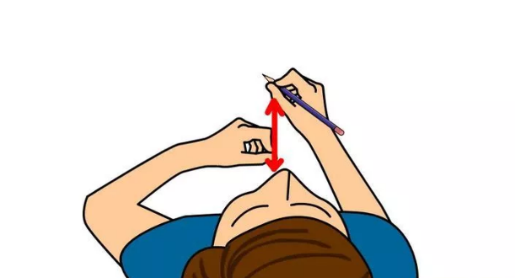

Thẳng lưng
Khoảng cách từ mắt đến vở 25 – 30cm
Chân đặt đúng vị trí
1 tay cầm viết
1 tay giữ trang vở

Slide 8

1. Sai không quá 5 lỗi
2. Chữ viết rõ ràng, sạch đẹp
3. Trình bày đúng hình thức bài thơ

Slide 9
Nhận xét bài viết
开头
Em hãy tự đánh giá phần viết của mình và của bạn

Slide 10

Nhận xét bài viết
开头
Giáo viên nhận xét, đánh giá bài viết

Slide 11

2
2. Chọn tiếng thích hợp thay cho bông hoa.
nắng
thủy
đại
chuộng
- chiều/triều
chiều
triều
triều
chiều
- chở/trở
che
thành
hàng
ngại
chở
trở
chở
chở

Slide 12
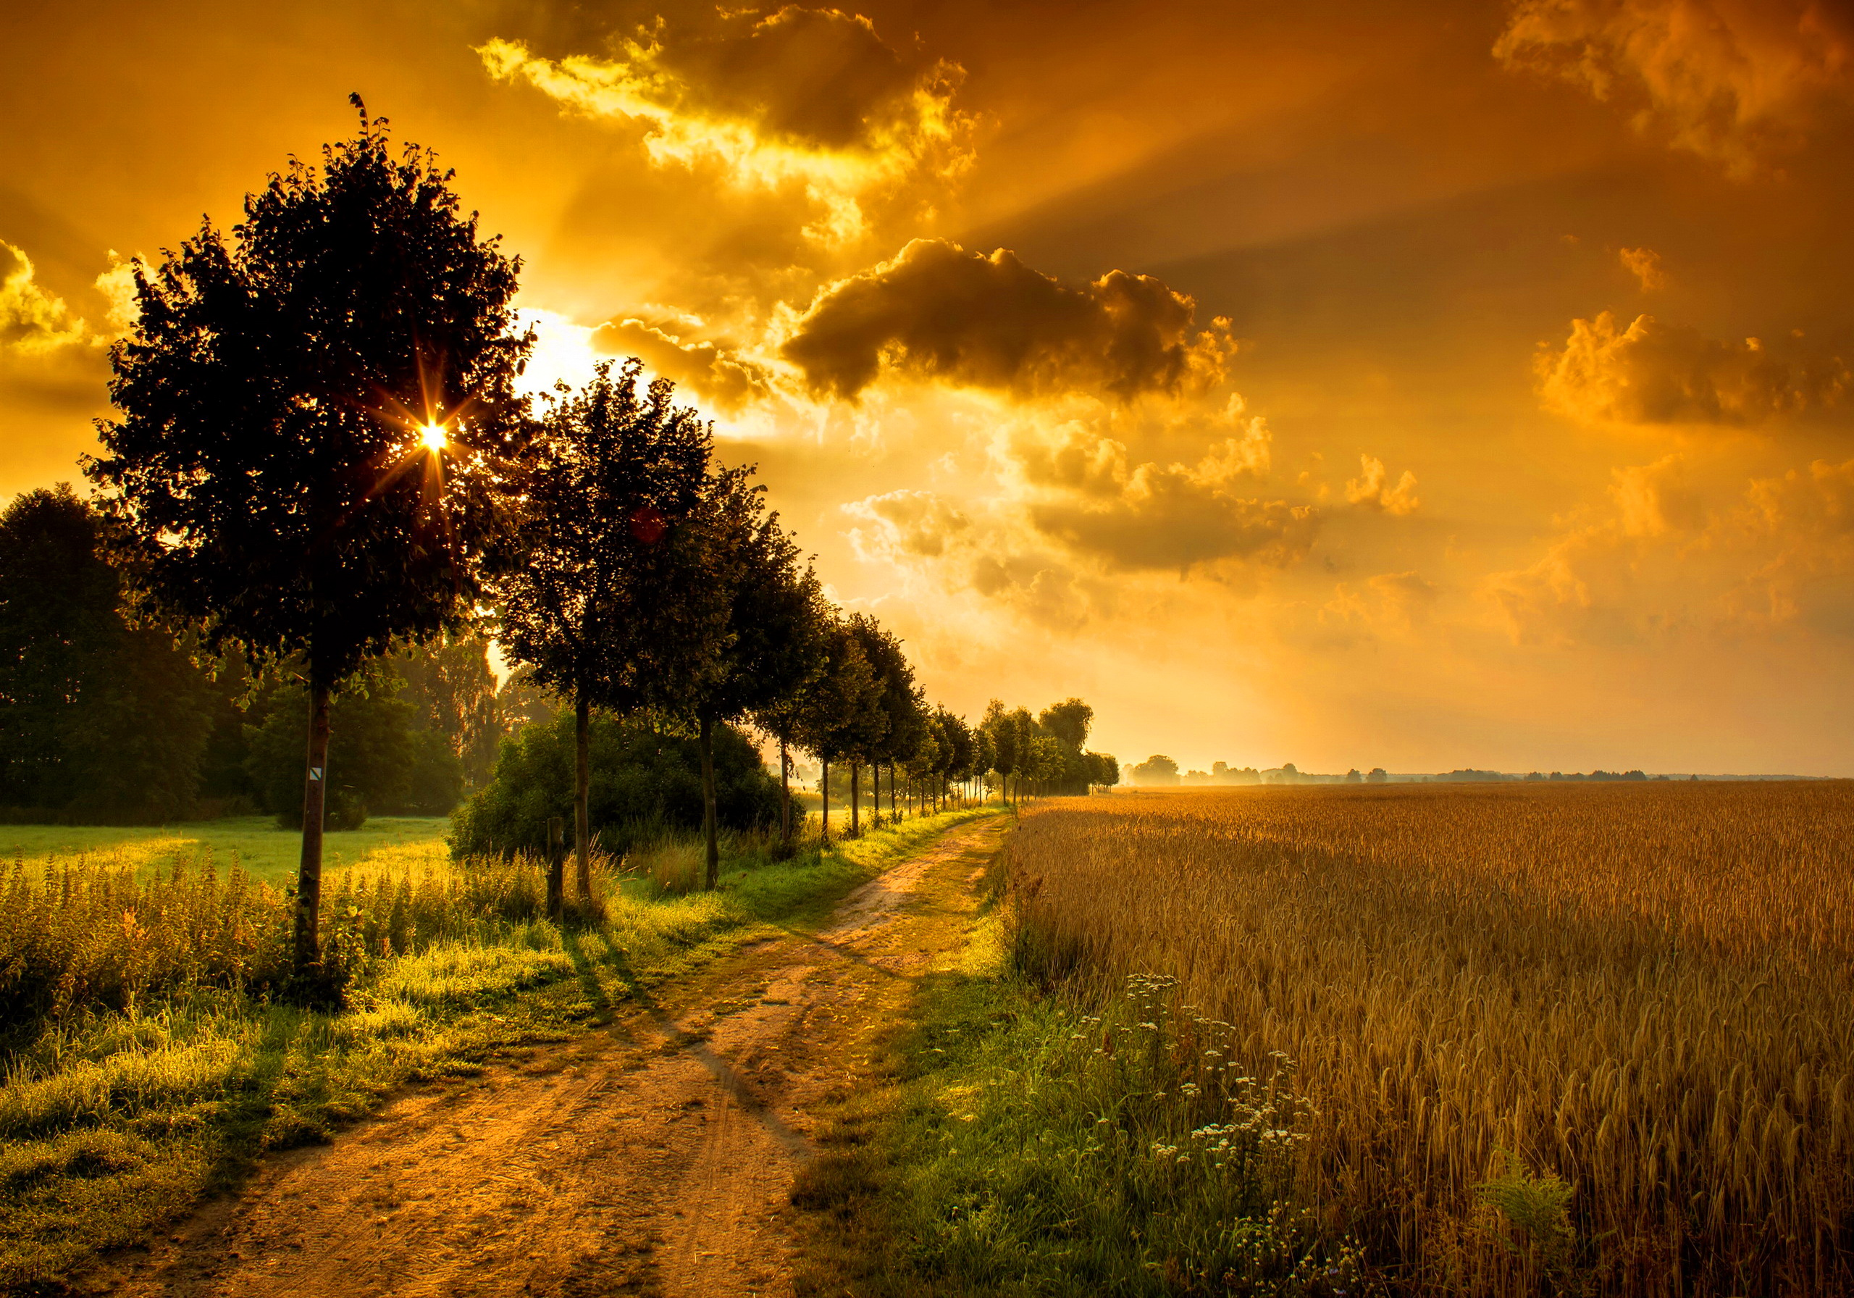

Slide 13
Thủy triều?

Slide 14
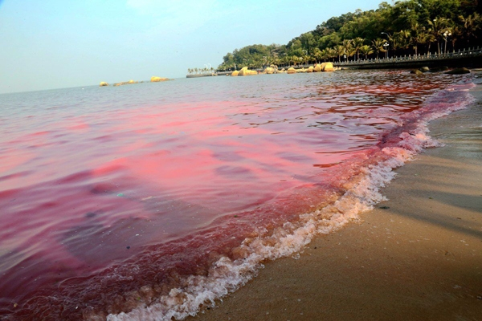
Thủy triều là hiện tượng nước biển, nước sông lên xuống
trong một thời gian nhất định( trong một ngày) do lực hút của
mặt trăng, mặt trời và sự chuyển động của trái đất

Slide 15
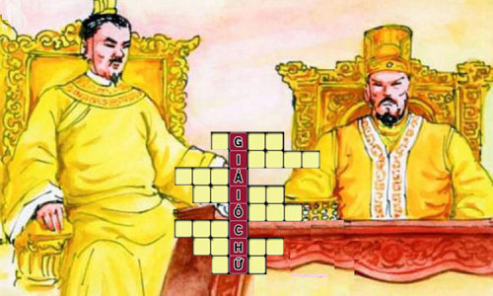
Triều đại, hoàng triều, hay vương triều, là từ để gọi chung hai hay nhiều vua chúa của cùng một gia đình nối tiếp nhau trị vì một lãnh thổ nào đó.

Slide 17
Clip thủy triều

Slide 18


Slide 19

Trò chơi tiếp sức trước lớp
a. Chọn ch hoặc tr thay cho ô vuông.
Sông Bạch Đằng đã đi vào trang sử chống giặc ngoại xâm của dân tộc ta. Ai đã đi qua nơi này cũng cảm thấy tự hào về truyền thống giữ nước của cha ông ta.
(Theo Đoàn Minh Tuấn)

Slide 20
b. Chọn ươc hoặc ươt thay cho ô vuông.
- Đi ngược về xuôi
- Đi trước về sau
- Non xanh nước biếc
- Vượt núi băng rừng

Slide 21


Slide 22

Từ nào sau đây viết đúng chính tả
A: chăn trở
B: chăn chở
C: trăn trở
D: trăn chở

Slide 23
Từ nào sau đây viết sai chính tả
A: chở tre
B: chở che
C: chở hàng
D: trở mặt

Slide 24
Về nhà:
Tìm đọc bài văn, bài thơ viết về cảnh vật quê hương, đất nước Việt Nam.

Slide 25


